Slide 1
Space War
100306007 高挺桂
100306011 魏冠宇
100306019 邱冠中
100306085 李育賜
100306074 苗新弈
100306017 林意婷

Slide 2
背景
星際戰爭，母星守衛戰。
兩個星球為了爭奪資源，發動戰爭，玩家們為特派戰鬥員，摧毀對方母星

Slide 3
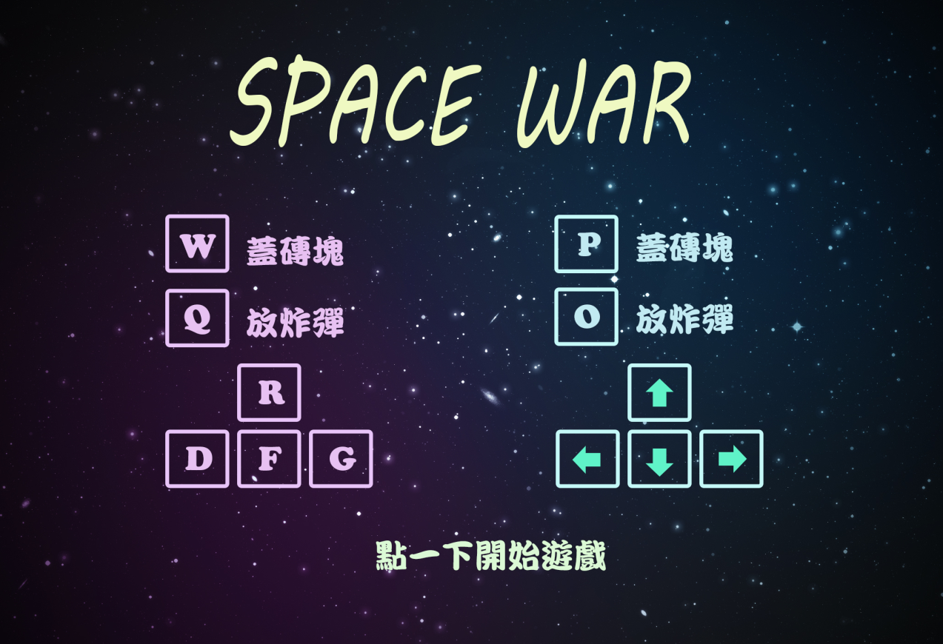
遊戲介紹
守塔主題-炸彈超人遊戲
摧毀對方主堡為獲勝目標

Slide 4
遊戲方式
可直接進攻，或是獲取足夠道具增進能力再行動
利用炸彈、建築技能及防禦塔，阻撓對方進攻
死亡後在重生點復活，每次死亡會增加復活時間，對手主堡的生命值也會增加

Slide 5
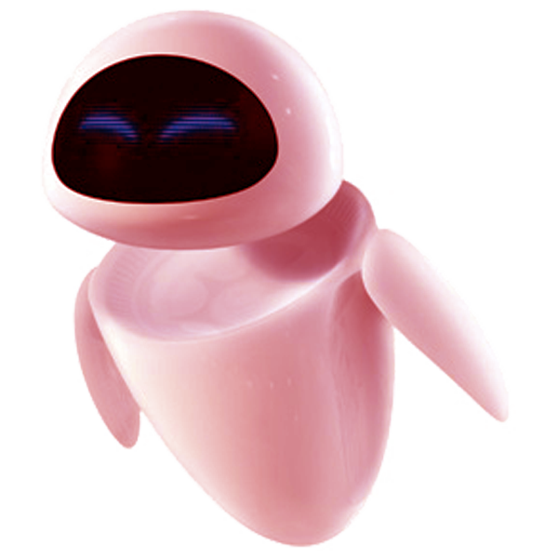
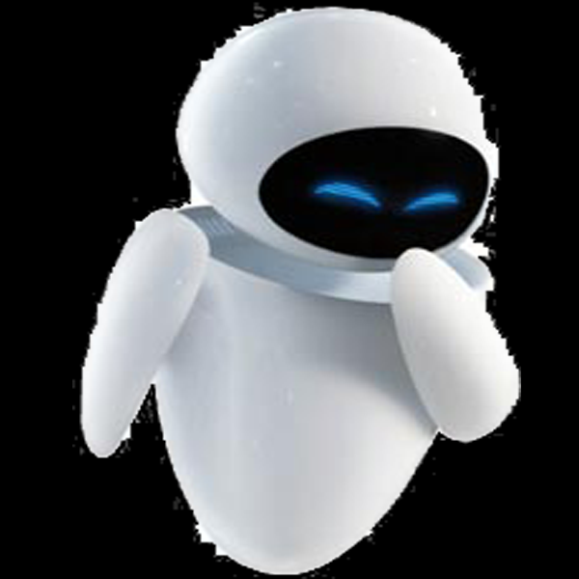
遊戲元素介紹
-主角

Slide 6

遊戲元素介紹
-防禦塔

Slide 7


主堡圖片
-主堡
遊戲中關鍵建築，底下為主堡的血量，使敵方血量為零則獲勝。

Slide 8
DEMO

Slide 9
系統特色
棋盤式地圖建構
碰撞偵測
同時接受多個Input
UPDATE
讓系統易於擴充的系統架構
原創性的程式碼

Slide 10
分工
苗新弈：程式總架構與炸彈衝擊波
魏冠宇：地圖建構，運算工具
李育賜：碰撞偵測，音效
高挺桂：角色操作及建構
邱冠中：炸彈設置，防禦塔
林意婷：美術設計

Slide 11
Q&A

